Slide 1
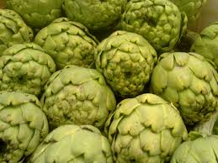
ALCACHOFA
ALCACHOFA
La alcachofera Cynara scolymus es una planta robusta, de la familia de las compuestas, bianual, que muestra un rosetón de enormes hojas, de hasta un metro de largo, muy segmentadas, duras y espinosas, recubiertas de hebillas blancas por su parte posterior. Del centro del rosetón de hojas, se desarrollan tallos gruesos, acanalados, que culminan en enormes flores, recubiertas de escamas imbricadas, con la base carnosa, que es, como se sabe, la parte comestible de las alcachofas. El fruto es una cápsula rígida o aquenio, que no se abre por su mitad central y que contiene una única semilla en su interior, que es dispersada por el viento con la ayuda del típico plumón de las compuestas, conocido como villano. La alcachofera puede alcanzar los 150 cm de alto

